Slide 1
การจ่ายเงินผ่านระบบอิเล็กทรอนิกส์
โดย นางนาฏนดา จันทร์สุข
GO!

Slide 2
กระทรวงการคลัง ได้กำหนดหลักเกณฑ์และวิธีปฏิบัติในการจ่ายเงิน การรับเงินและการนำเงินส่งคลังของส่วนราชการผ่านระบบอิเล็กทรอนิกส์ (KTB Corporate Online) ตามนโยบายรัฐบาล ภายใต้แผนยุทธศาสตร์การพัฒนาโครงสร้างพื้นฐานระบบการชำระเงินแบบอิเล็กทรอนิกส์แห่งชาติ (National e-Payment Master Plan) โดยให้ส่วนราชการเริ่มดำเนินการตั้งแต่วันที่ 1 ตุลาคม 2559 กับส่วนราชการที่บันทึกรายการทางบัญชีด้วยระบบบริหารการเงินการคลังภาครัฐ (GFMIS) ซึ่งต้องใช้บริการผ่านธนาคารอินเตอร์เน็ต แบงค์กิ้ง ซึ่งเป็นการปรับเปลี่ยน วิธีการรับ-จ่ายเงิน เช็ค เป็นการจ่ายเงินผ่านระบบอิเล็กทรอนิกส์แทน
หนังสือกค. ด่วนที่สุด ที่ กค 0402.2/ว 140 ลว. 19 ส.ค. 63 ได้กำหนดหลักเกณฑ์และวิธีปฏิบัติในการจ่ายเงิน การรับเงิน และการนำเงินส่งคลังหรือฝากคลังของส่วนราชการผ่านระบบอิเล็กทรอนิกส์ (e-Payment)

Slide 3
การจ่ายเงิน
การจ่ายเงินผ่านระบบ KTB Corporate Online ให้จ่าย ในกรณดังนี้
การจ่ายเงินเพื่อเป็นเงินสวัสดิการ ค่าตอบแทน หรือกรณีอื่นใด หรือกรณีที่ กค. กำหนด
การจ่ายเงินสำหรับซื้อทรัพย์สิน จ้างทำของ หรือเช่าทรัพย์สิน ตามระเบียบ กค. ว่าด้วยการเบิกเงินจากคลัง การรับเงิน การจ่ายเงิน การเก็บรักษาเงินและการนำเงินส่งคลัง พ.ศ. 2562 ข้อ 28 (2) (จ่ายเงินต่ำกว่า 5,000 ไม่ทำ PO)
การจ่ายเงินเพื่อชดใช้คืนเงินทดรองราชการ
การจ่ายเงินยืม
การจ่ายเงินค่าจ้างตามสัญญาจ้างเหมาบริการจากบุคคลธรรมดา
การจ่ายเงินเพื่อชำระหนี้บุคคลที่สามที่มีกฎหมายอนุญาตให้จ่ายได้

Slide 4
บัญชีเงินฝากธนาคารของผู้มีสิทธิรับเงิน ให้บัญชีเงินฝากธนาคาร ดังนี้
กรณีเป็นข้าราชการ ลูกจ้าง พนักงานราชการในหน่วยงาน ให้โอนเงินเข้าบัญชีเงินฝากธนาคารที่ใช้สำหรับเงินเดือน ค่าจ้าง หรือค่าตอบแทน แล้วแต่กรณี หรือบัญชีเงินฝากธนาคารอื่นของผู้มีสิทธิรับเงิน ตามที่หัวหน้าส่วนราชการผู้เบิกอนุญาต
ในการโอนเงินผ่านระบบ KTB Corporate Online ให้แก่ผู้มีสิทธิรับเงินครั้งแรก ให้ส่วนราชการจัดให้ผู้มีสิทธิรับเงินกรอกแบบแจ้งข้อมูลการรับเงินโอนผ่านระบบ KTB Corporate Online
การจ่ายเงินให้ผู้มีสิทธิรับเงิน ให้ดำเนินการโอนเงินเต็มจำนวนตามสิทธิเข้าบัญชีเงินฝากธนาคารของผู้มีสิทธิรับเงินผ่านระบบ KTB Corporate Online และเมื่อโอนเงินสำเร็จระบบจะมีการส่งข้อความแจ้งเตือนผ่านโทรศัพท์มือถือ (SMS) หรือจดหมายอิเล็กทรอนิกส์ (e-mail) ตามเบอร์โทรศัพท์หรือ e-mail address ที่ผู้มีสิทธิรับเงินได้แจ้งไว้

Slide 5
กรณีที่ผู้มีสิทธิรับเงินแจ้งขอรับเงินตามแบบคำขอเบิกเงินสวัสดิการ ค่าตอบแทน หรือสัญญาการยืมเงิน เมื่อได้รับโอนเงินเข้าบัญชีเงินฝากธนาคารจากส่วนราชการแล้ว ผู้มีสิทธิรับเงินไม่ต้องลงชื่อรับเงินในแบบคำขอเบิกเงิน ดังกล่าวอีก

Slide 6
ผลการตรวจสอบ
จากการตรวจสอบพบว่า ยังมีการลงลายมือชื่อในแบบคำขอเบิกเงินสวัสดิการ ค่าตอบแทน หลังจากมีการจ่ายเงินผ่านระบบ KTB Corporate Online แล้ว

Slide 7
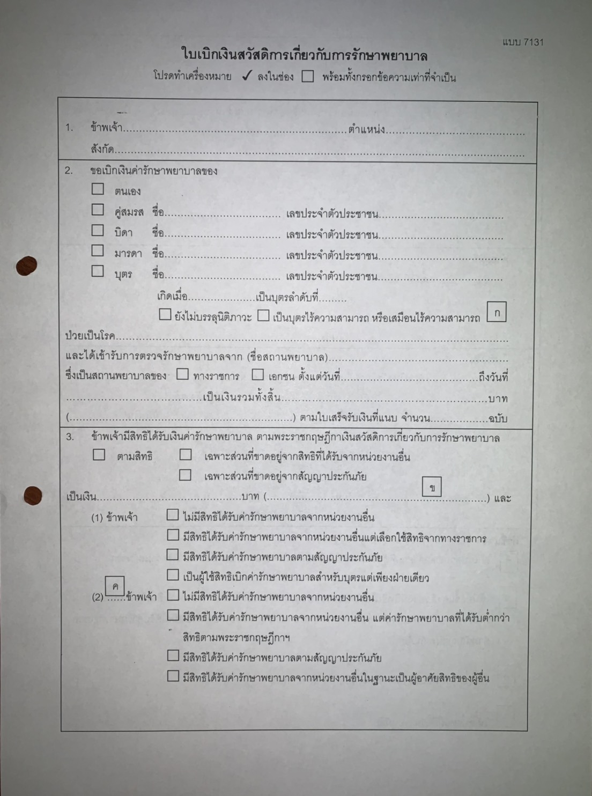
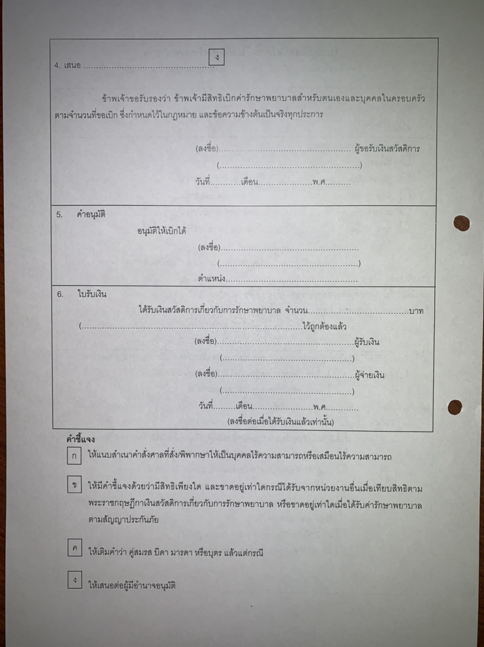

Slide 8
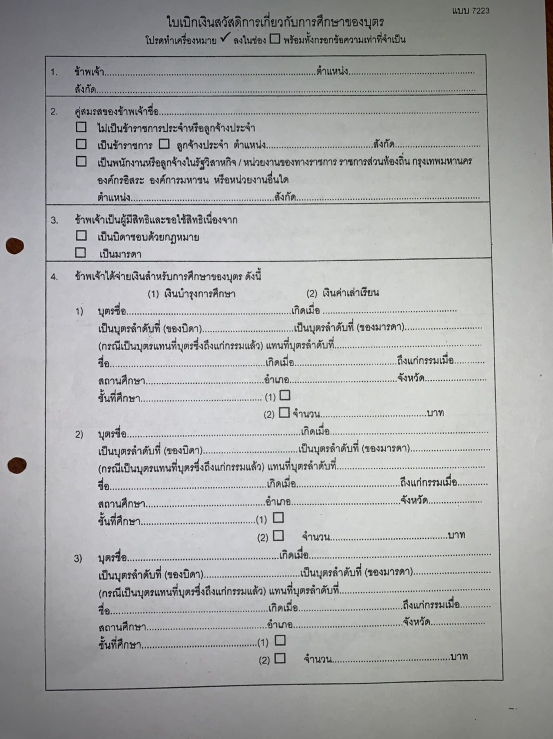
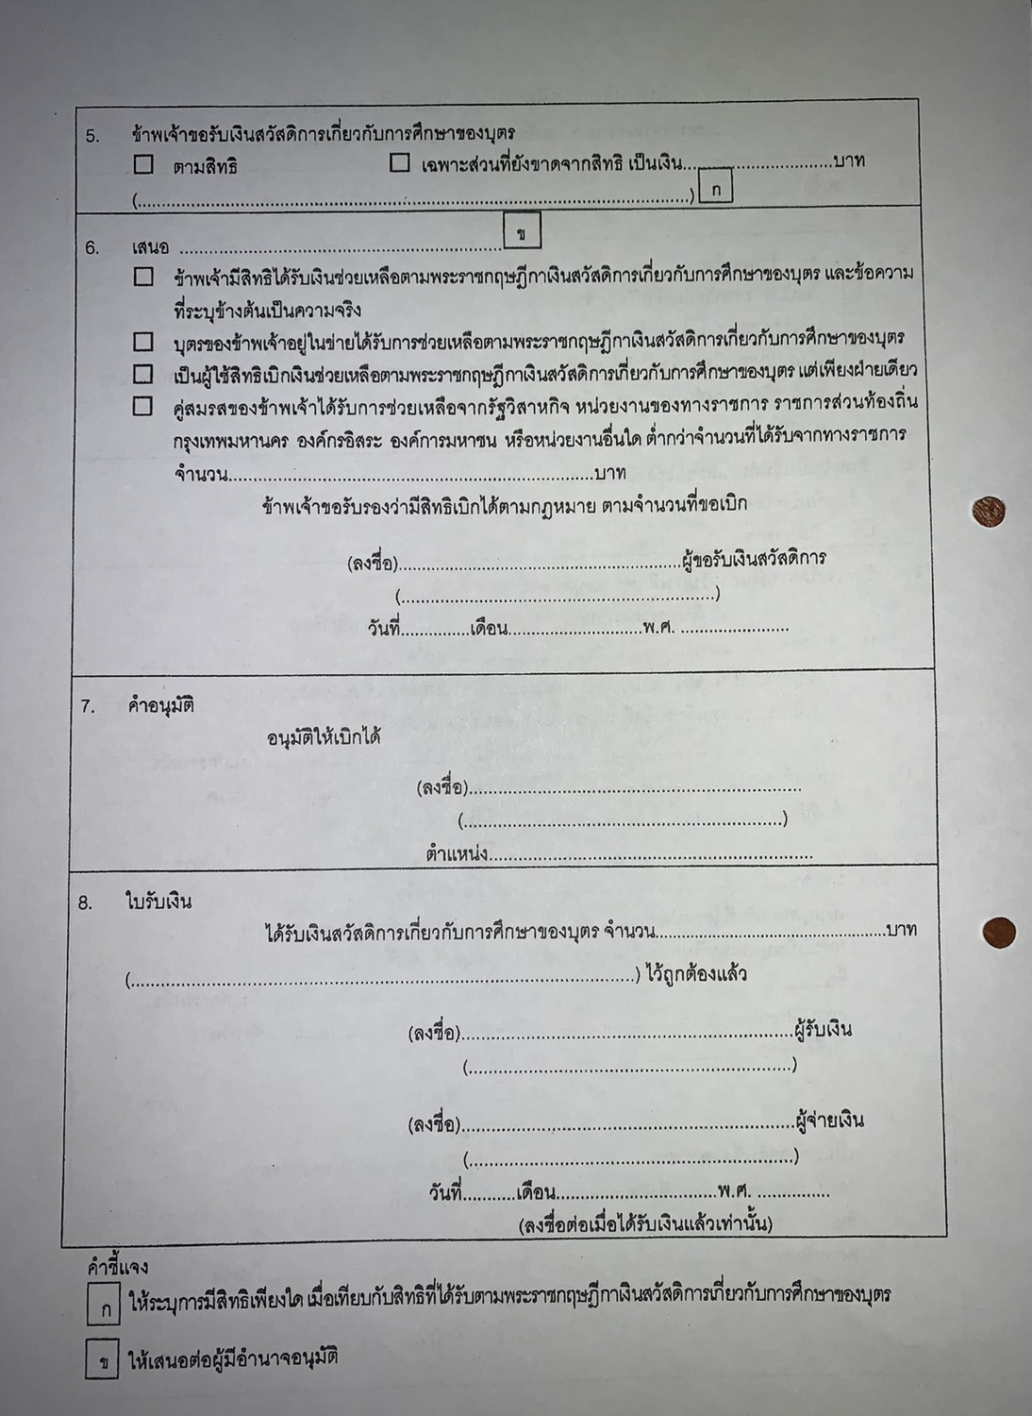

Slide 9
ระเบียบกระทรวงการคลัง
ว่าด้วยการเบิกเงินจากคลัง การรับเงิน การจ่ายเงิน
การเก็บรักษาเงิน และการนำเงินส่งคลัง พ.ศ. 2562
โดยที่เป็นการสมควรปรับปรุงระเบียบการเบิกจ่ายเงินจากคลัง การเก็บรักษาเงินและการนำเงินส่งคลัง พ.ศ. 2551 ให้มีความสอดคล้องกับพระราชบัญญัติวินัยทางการเงินการคลังของรัฐ พ.ศ. 2561 พระราชบัญญัติวิธีการงบประมาณ พ.ศ. 2561 และแผนยุทธศาสตร์การพัฒนาโครงสร้างพื้นฐานระบบการชำระเงินแบบอิล็กทรอนิกส์แห่งชาติ (National e-Payment Master Plan) ตลอดจนเพื่อรองรับการปฏิบัติงานด้านการเงินการคลังตามระบบการบริหารการเงินการคลังภาครัฐด้วยระบบอิเล็กทรอนิกส์ (Government Fiscal Management Information System: GFMIS) เป็น New GFMIS Thai

Slide 10
ข้อ 39 การจ่ายเงินต้องมีหลักฐานการจ่ายไว้เพื่อประโยชน์ในการตรวจสอบ
ข้อ 40 การจ่าย โดยที่ยังมิได้มีการจ่ายเงินแก่เจ้าหนี้หรือผู้มีสิทธิรับเงิน ห้ามมิให้ผู้มีหน้าที่จ่ายเงินเรียกหลักฐานการจ่ายหรือให้ผู้รับเงินลงลายมือชื่อรับเงินในหลักฐาน
ข้อ 41 ข้าราชการ พนักงานราชการ ลูกจ้าง หรือผู้รับบำนาญหรือเบี้ยหวัดที่ไม่สามารถมารับเงินได้ด้วยตนเองจะมอบฉันทะให้ผู้อื่นเป็นผู้รับเงินแทนก็ได้ โดยใช้ใบมอบฉันทะตามแบที่กระทรวงการคลังกำหนด
- การจ่ายเงินให้แก่บุคคลนอกจากที่กำหนดในวรรคหนึ่ง หากบุคคลนั้นไม่สามารถรับเงินได้ด้วยตนเอง จะทำหนังสือ
มอบอำนาจให้บุคคลอื่นมารับเงินแทนก็ได้
- การจ่ายเงินในกรณีที่มีการโอนสิทธิเรียกร้อง และการจ่ายเงินชำระหนี้ให้แก่ผู้ขายในต่างประเทศ ให้เป็นไปตาม
หลักเกณฑ์วิธีการที่กระทรวงการคลังกำหนด
ข้อ 42 ให้เจ้าหน้าที่ผู้จ่ายเงินประทับตราข้อความว่า “จ่ายเงินแล้ว” โดยลงลายมือชื่อรับรองการจ่ายและระบุชื่อ ผู้จ่ายเงินด้วยตัวบรรจง พร้อมทั้งวัน เดือน ปี ที่จ่ายกำกับไว้ในหลักฐานการจ่ายเงินทุกฉบับ เพื่อประโยบน์ในการตรวจสอบ
- ในกรณีที่หลักฐานการจ่ายเป็นภาษาต่างประเทศ ให้มีคำแปลเป็นภาษไทยตามรายการในข้อ 46 ไว้ด้วย
และให้ผู้ใช้สิทธิขอเบิกเงินลงลายมือชื่อรับรองคำแปลด้วย
ข้อ 43 การจ่ายเงินทุกรายการต้องมีการบันทึกการจ่ายเงินไว้ในระบบ และให้หัวหน้าส่วนราขการหรือผู้ที่ได้รับมอบหมายเป็นลายลักษร์อักษรจากหัวหน้าส่วนราชการตรวจสอบการจ่ายเงินกับหลักฐานการจ่ายทุกสิ้นวัน

Slide 11
ข้อสังเกตุ
ตามระเบียบกระทรวงการคลัง ว่าด้วยการเบิกเงินจากคลัง การรับเงิน การจ่ายเงิน การเก็บรักษาเงินจากคลัง และการนำเงินส่งคลัง พ.ศ. 2562 ได้กำหนดเกี่ยวกับข้อห้ามของการจ่ายเงินไว้ในข้อ 40 การจ่ายโดยที่ยังมิได้มีการจ่ายเงินให้แก่เจ้าหนี้หรือผู้มีสิทธิรับเงิน ห้ามมิให้ผู้มีหน้าที่จ่ายเงินเรียกหลักฐานการจ่ายหรือให้ผู้รับเงินลงลายมือชื่อรับในหลักฐาน
ดังนั้น การลงชื่อรับเงินในแบบคำขอเบิกเงินสวัสดิการ ค่าตอบแทน อาจจะสุ่มเสี่ยงต่อการผิดระเบียบว่าด้วยการเบิกเงินจากคลังฯ ได้

Slide 12
การรับเงิน
การรับเงิน
การรับเงินของส่วนราชการ การรับคืนเงินเหลือจ่ายที่ยืม และการรับคืนเงินงบประมาณที่จ่ายไปแล้ว จากบุคลากรในสังกัดหรือบุคคลภายนอก ให้รับผ่านระบบอิเล็กทรอนิกส์ โดยใช้บริการรับชำระเงินในระบบ KTB Corporate Online หรือรับชำระเงินด้วยบัตรอิเล็กทรอนิกส์ (เดบิต/เครดิต) หรือ QR Code ผ่านเครื่อง EDC

